Slide 1
Ο ΜΕΓΑΣ
ΑΛΕΞΑΝΔΡΟΣ

Slide 2
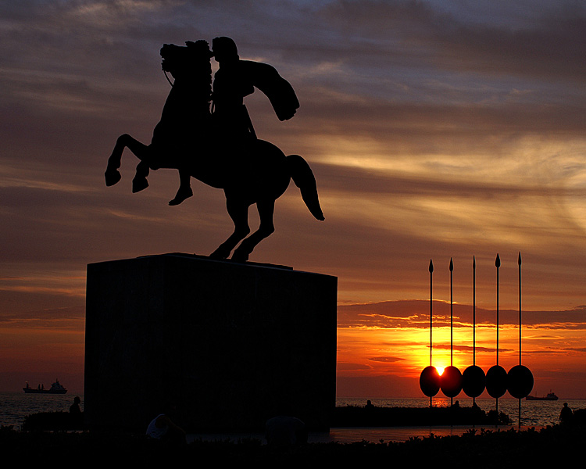

Slide 3
ΕΙΣΑΓΩΓΗ
Ο Αλέξανδρος Γ΄ ο Μακεδών (356 - 323 π.Χ.) ή Αλέξανδρος ο Μέγας ή Μέγας Αλέξανδρος, ήταν βασιλιάς της Μακεδονίας, Ηγεμών της Πανελλήνιας Συμμαχίας κατά της Περσικής αυτοκρατορίας, Φαραώ της Αιγύπτου, Βασιλιάς της Ασίας και βορειοδυτικής Ινδίας, και οι κατακτήσεις του αποτέλεσαν τον θεμέλιο λίθο της Ελληνιστικής εποχής των βασιλείων των Διαδόχων και Επιγόνων του.

Slide 4
ΤΑ ΠΡΩΤΑ ΤΟΥ ΧΡΟΝΙΑ
Ο Αλέξανδρος του Φιλίππου Β' και της Ολυμπιάδας, γεννήθηκε τον μήνα Ιούλιο (ο Λωός του ημερολογίου των Μακεδόνων), το 356 π.Χ. στην Πέλλα, πρωτεύουσα του μακεδονικού κράτους. Σύμφωνα με την παράδοση, γεννήθηκε την ίδια νύχτα που ο Ηρόστρατος πυρπόλησε το ναό της Άρτεμης στην Έφεσο, με τους μάντεις και ιερείς να ερμηνεύουν το γεγονός ως οιωνό της υποταγής της Ασίας.
Σύμφωνα με την παράδοση, η γενεαλογία του ανάγεται σε δύο κεντρικές μορφές της αρχαίας ελληνικής παράδοσης, αυτή του ημίθεου Ηρακλή ο οποίος υπήρξε γενάρχης της δυναστείας των Αργεαδών Μακεδόνων, και αυτή του ήρωα Αχιλλέα

Slide 5
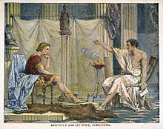
Η παιδική του ηλικία
ο Φίλιππος ανέθεσε τις σπουδές του γιου του, στον Αριστοτέλη, ο οποίος του δίδαξε ιστορία, γεωγραφία, ιατρική, φιλολογία και πολιτικές επιστήμες, μαζί με τα υπόλοιπα νεαρά μέλη της Μακεδονικής αριστοκρατίας.^{[15]} Η μαθητεία κοντά στο μεγάλο φιλόσοφο έπαιξε καθοριστικό ρόλο στο χαρακτήρα του νεαρού Αλέξανδρου.^{[16]}

Slide 6
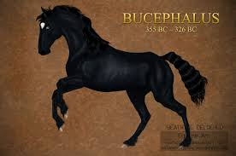
Ο Βουκεφάλας
Αυτήν την περίοδο, όπως παραδίδεται, ο Αλέξανδρος πήρε από έναν φίλο του Φίλιππου, τον Δημάρατο, τον Βουκεφάλα. Οι παρευρισκόμενοι στο παλάτι του Φίλιππου, θαύμασαν και προσπάθησαν να δαμάσουν τον Βουκεφάλα, όμως ο ένας μετά τον άλλον αποτύγχανε να δαμάσει το άλογο. Ο νεαρός Αλέξανδρος κατάλαβε ότι το άλογο τρόμαζε όταν έβλεπε τον ίσκιο του, έτσι με τη χρήση των χαλιναριών γύρισε το κεφάλι του Βουκεφάλα προς τον ήλιο, ώστε να μην βλέπει τον ίσκιο του και τελικά τον ηρέμησε.

Slide 7
Οι πρώτες επιτυχίες
Το 340 π.Χ. ο Αλέξανδρος σταμάτησε τις σπουδές του και γύρισε στην Πέλλα, όπου πήρε ενεργό μέρος στην πολιτική ζωή της Μακεδονίας. Κατά τις εκστρατείες του ο Φίλιππος εμπιστευόταν την διοίκηση της Μακεδονίας στον Αλέξανδρο. Σε ηλικία 16 χρονών και ενώ ο πατέρας του έλειπε στο Βυζάντιο, κατέστειλε μια εξέγερση Μαιδών. Κατά την μάχη της Χαιρώνειας, το 338 π.Χ., ο Φίλιππος συνέτριψε τις ενωμένες δυνάμεις Αθηναίων και Θηβαίων, με τον Αλέξανδρο επικεφαλής του ιππικού.

Slide 8
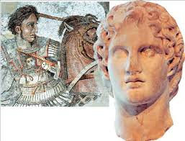

Slide 9
Ανάληψη εξουσίας και επικράτηση στην Ελλάδα
Όταν δολοφονήθηκε ο Φίλιππος, ο Αλέξανδρος ήταν μονάχα 20 ετών και φαινόταν τρωτός. Εισέβαλε μετά στην Θεσσαλία και προχώρησε προς νότο αναγνωριζόμενος από όλους. Δεν εκδηλώθηκε καμιά επαναστατική κίνηση και το φθινόπωρο του 336 το συνέδριο της Κορίνθου τον ανακήρυξε, όπως είχε ανακηρύξει και τον Φίλιππο, «στρατηγό αυτοκράτορα της Ελλάδος» για την εναντίον των Περσών εκστρατεία. Όσο καιρό ο Αλέξανδρος πολεμούσε στον βορρά, οι Θηβαίοι επαναστάτησαν και πολιόρκησαν την μακεδονική φρουρά της Καδμείας, ενώ και στην Αθήνα και άλλες πόλεις επικράτησε αναβρασμός που προκαλούσαν οι αντιμακεδονικοί διαδίδοντας φήμες ότι ο Αλέξανδρος είναι νεκρός.^{[26]} Ο Αλέξανδρος με μια αστραπιαία αντίδραση, διένυσε τα 500 χιλιόμετρα από την Ιλλυρία στη Θήβα σε δώδεκα μέρες.^{[26]} Εκεί, μετά από σύντομη αλλά σθεναρή αντίσταση των Θηβαίων κατόρθωσε να τους υποτάξει .

Slide 10
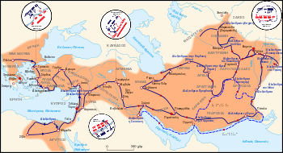
Οι εκστρατείες
Την εκστρατεία κατά των Περσών, είχε ήδη αποφασίσει να θέσει σε λειτουργία, μόλις ανέβηκε στο θρόνο της Μακεδονίας. Ο πατέρας του, Φίλιππος, είχε ήδη βάλει τις βάσεις αυτού του σχεδίου και του είχε μάθει από παιδί να μην έχει τίποτα άλλο στο νου του παρά αυτόν τον σκοπό. Ο Φίλιππος αφού είχε νικήσει τους Ιλλυριούς και τους Θράκες, τους Παίονες και τους Σκύθες, επέβαλε στους Έλληνες να συνενωθούν και με αυτόν αρχηγό να ξεκινήσουν την εκστρατεία με πρόσχημα την απελευθέρωση των Ελληνικών Αποικιών της Ασίας και την τιμωρία των απογόνων του Ξέρξη.

Slide 11
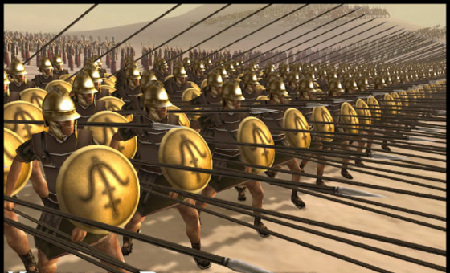
Μακεδονική Φάλαγγα

Slide 12
Λίβανος και Συρία
Την άνοιξη του 333 π.Χ. ο Μακεδόνας βασιλιάς κατέλαβε την Καππαδοκία, και προωθήθηκε προς τις Κιλίκιες πύλες. Παρέμεινε όμως στην Ταρσό μέχρι τον Οκτώβριο για να αναρρώσει από μια βαριά ασθένεια. Για να εξασφαλίσει την κυριαρχία στην θάλασσα ξεκίνησε πορεία προς τη Φοινίκη όπου ήταν η βάση του ναυτικού των Περσών. Ο Δαρείος συγκέντρωσε τεράστιες δυνάμεις στη Βαβυλώνα, με διοικητή τον ίδιο, και κινήθηκε προς την Κιλικία εναντίον του Αλέξανδρου. Ο Αλέξανδρος διέβη τις Κιλίκιες πύλες για να συναντήσει τον Δαρείο, ο οποίος όμως κατάφερε να φέρει τον στρατό του στα νώτα του Αλέξανδρου.
Η μάχη δόθηκε στην αμμώδη πεδιάδα της Ισσού. Ο Αλέξανδρος κατόρθωσε να ανοίξει ρήγμα στην παράταξη του περσικού στρατού, και το ιππικό του με επικεφαλής τον ίδιο πραγματοποίησε πλευρική επίθεση και βρέθηκε στα νώτα του Δαρείου. Ο Δαρείος τράπηκε σε φυγή αφήνοντας στα χέρια του νικητή τη σκηνή, τη μητέρα, τη σύζυγό του και πολλά λάφυρα.

Slide 13
Αίγυπτος
Ο Αλέξανδρος συνέχισε την κατάκτησή του προς την Αίγυπτο η οποία ήταν υπό την κυριαρχία των Περσών την εποχή εκείνη, όπου έγινε δεκτός ως ελευθερωτής. Σεβάστηκε τους αιγυπτιακούς θεούς και το 331 π.Χ. επισκέφτηκε το μαντείο του Άμμωνα στην Όαση Σίβα, όπου οι ιερείς του έκαναν καλή υποδοχή. Τον ονόμασαν γιο του Άμμωνα, τίτλο που δέχτηκε και υιοθέτησε, κάτι που βοήθησε στην αποδοχή και λατρεία από τον τοπικό πληθυσμό γύρω από το πρόσωπό του. Από τότε ο Αλέξανδρος συχνά απεικονίζεται με κέρατα κριού, ώστε να αντιπροσωπεύεται η θεϊκή του καταγωγή. Πριν την αναχώρησή του από την Αίγυπτο ίδρυσε στο Δέλτα του Νείλου μια νέα πόλη που ονόμασε Αλεξάνδρεια, και η οποία έγινε σπουδαίο εμπορικό και πολιτιστικό κέντρο της Μεσογείου.

Slide 14
Ανατολικές σατραπείες
Όταν διέβη τον ποταμό Ευφράτη ίδρυσε το Νικηφόριον και κατά την πορεία του στην βόρεια Μεσοποταμία, επανίδρυσε την παλαιά Ορχόη σε Έδεσσα και όπως πιστεύεται την πόλη Δάρας. Πέρασε τον ποταμό Τίγρη, και έφτασε στο οροπέδιο των Γαυγαμήλων, περίπου 90 χλμ. από τα Άρβηλα. Εκεί νίκησε για άλλη μια φορά τον περσικό στρατό στην ομώνυμη μάχη των Γαυγαμήλων, διαλύοντας όλα τα υπολείμματα των περσικών δυνάμεων. Σε ανάμνηση της μεγαλειώδους νίκης του ίδρυσε μια νέα Αλεξάνδρεια. Ο Δαρείος διέφυγε προς την Μηδία, και ο Αλέξανδρος προέλασε προς τα Σούσα και από εκεί προς την Περσέπολη όπου και βρήκε τον αυτοκρατορικό θησαυρό, αποτελούμενο από περίπου 180.000 τάλαντα σε χρυσό και ασήμι. Η ανακάλυψη αυτού του θησαυρού τον βοήθησε να ξεπεράσει τα οικονομικά προβλήματα που μεγάλωναν κατά την διάρκεια της εκστρατείας. Με τον θάνατο του Μεγάλου Πέρση Βασιλιά ο Αλέξανδρος προβλήθηκε ως νόμιμος διάδοχος της δυναστείας των Αχαιμενιδών.
Για να υποστηρίξει τον νέο του τίτλο, και να εξασφαλίσει τον έλεγχο όλης της αυτοκρατορίας, κινήθηκε εναντίον του Βήσσου και των υπόλοιπων σατραπών που συνέβαλαν στην δολοφονία του Δαρείου. Η εκστρατεία του στις ανατολικές σατραπείες ξεκίνησε με την εκκαθάριση της Υρκανίας όπου, στα όρη των Ταπούρων, είχαν καταφύγει και οι Έλληνες μισθοφόροι του Δαρείου με αρχηγό τον Ναβαρζάνη. Μετά από την υποταγή της Υρκανίας διέσχισε την Παρθία και στην πόλη Σούσια της Αρίας, ο σατράπης Σατιβαρζάνης δήλωσε υποταγή, διατηρώντας το αξίωμά του. Μετά την αναχώρησή του Αλέξανδρου όμως για την Βακτρία, όπου ο Βήσσος συγκέντρωνε στρατεύματα, ο Σατιβαρζάνης σκότωσε την φρουρά που είχε αφήσει ο Αλέξανδρος και συγκέντρωσε στρατό για να βοηθήσει τον Βήσσο. Ο Αλέξανδρος επέστρεψε αλλά ο Σατιβαρζάνης διέφυγε με 2000 ιππείς. Στην θέση του διορίστηκε ο Αρσάκης. Αφού ίδρυσε μια νέα πόλη, την Αλεξάνδρεια των Αρείων, κατέφυγε στην Φράδα της Δραγιανής για να χειμάσει.

Slide 15
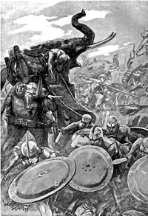
Εκστρατεία στην Ινδία
Μετά τον γάμο του με την Ρωξάνη που είχε ηρεμήσει τα πράγματα στις σατραπείες της κεντρικής Ασίας, την άνοιξη του 327 π.Χ. ξεκίνησε για την κατάκτηση της Ινδικής χερσονήσου. Άφησε τον Αμύντα στην Βακτρία, και περνώντας από την Αλεξάνδρεια έφτασε στον ποταμό Κωφήνα όπου διαίρεσε τον στρατό του. Συνέχισε την πορεία του προς τον ποταμό Υδάσπη, όπου ο Ινδός βασιλιάς Πώρος περίμενε από την απέναντι πλευρά με συγκεντρωμένο στρατό ώστε να τον εμποδίσει να περάσει.
Η διάβαση του ποταμού ήταν δύσκολη αλλά τελικά έγινε με επιτυχία τον Ιούλιο του 326 π.Χ., ώστε να ακολουθήσει μια μεγάλη μάχη μεταξύ του στρατού του Αλεξάνδρου και του στρατού του Πώρου ο οποίος ανερχόταν σε 4000 ιππείς, 300 άρματα, 200 πολεμικούς ελέφαντες και 30000 πεζούς. Οι Μακεδόνες κατάφεραν να υπερισχύσουν στην πρωτόγνωρη γι' αυτούς μάχη εναντίον μεγάλου αριθμού ελεφάντων κερδίζοντας μια δύσκολη και σπουδαία νίκη.
Στις όχθες του Υδάσπη ίδρυσε δύο πόλεις, την Νίκαια και την Βουκεφάλα (προς τιμή του αλόγου του που πέθανε εκεί.Επιθυμία του Αλέξανδρου ήταν να συνεχίσει περνώντας τον ποταμό και την έρημο που εκτεινόταν μετά από αυτόν, συνάντησε όμως την έντονη αντίδραση του στρατού του. Οι κουρασμένοι σωματικά και ψυχικά στρατιώτες του συγκεντρώθηκαν στο στρατόπεδο και διαμαρτυρήθηκαν έντονα λέγοντας πως δεν ήθελαν να συνεχίσουν. Τελικά ο Αλέξανδρος αποφάσισε να επιστρέψει.

Slide 16
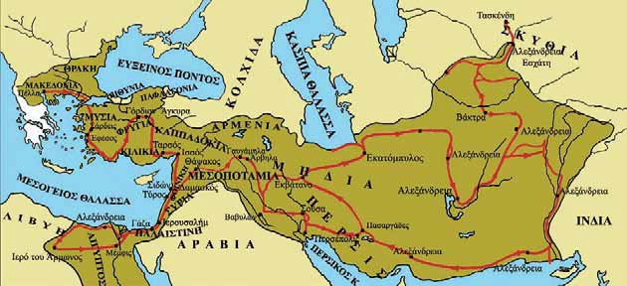

Slide 17
Ο δρόμος της επιστροφής
Για την επιστροφή ο Αλέξανδρος χώρισε το στράτευμά του σε τρία μέρη. Το πρώτο με αρχηγό τον Κρατερό ακολούθησε πορεία προς την Αλεξάνδρεια Αραχωσίας (Κανταχάρ) και μέσω της κοιλάδας του Ετύμανδρου εγκαταστάθηκε στην Καρμανία όπου περίμενε τον Αλέξανδρο. Το δεύτερο ήταν ο στόλος, που με αρχηγό τον Νέαρχο, παρέπλευσε τις ακτές της Περσίας .Το τρίτο μέρος του στρατεύματος με τον Αλέξανδρο ξεκίνησε από τα Πάτταλα (τέλη Αυγούστου 324 π.Χ.) για να διασχίσει την έρημο της Γεδρωσίας. Στο πρώτο μέρος της πορείας δεν υπήρξαν δυσκολίες αλλά στην έρημο της Γεδρωσίας ο καύσωνας και η έλλειψη νερού προκάλεσαν μεγάλες απώλειες. Ο Αλέξανδρος πήρε ένα μέρος του στρατεύματος και αφού πέρασε από τους Πασαργάδες προχώρησε στην Περσέπολη όπου διόρισε σατράπη τον Πευκέστα ο οποίος είχε σώσει την ζωή του Αλέξανδρου στην μάχη στους Μαλλούς της Ινδίας.
Την άνοιξη του 324 π.Χ. έκανε γιορτές στα Σούσα για την ολοκλήρωση της κατάκτησης της Περσίας. Οργάνωσε μικτούς γάμους Μακεδόνων με Περσίδες και ο ίδιος πήρε ως δεύτερη σύζυγο την Στάτειρα, την κόρη του Δαρείου. Εξόφλησε τα χρέη των Ελλήνων στρατιωτών του, με ένα ποσό που ανήλθε σε 20.000 τάλαντα και μοίρασε δώρα και τιμές σε όσους είχαν ανδραγαθήσει. Οι σατράπες της επικράτειας έφεραν εκεί και 30.000 έφηβους Πέρσες που είχαν εκπαιδευτεί και οπλισθεί μακεδονικά, τους οποίος ονόμασε «Επιγόνους».

Slide 18
Μελλοντικά σχέδια
Ο Αλέξανδρος επέστρεψε στη Βαβυλώνα και άρχισε να οργανώνει τον περίπλου καθώς και την κατάκτηση της ηπειρωτικής Αραβίας, και κατόπιν την εξερεύνηση των ακτών της Βόρειας Αφρικής στην οποία είχε τη βάση του το ισχυρό βασίλειο των Καρχηδόνιων. Είναι επίσης βέβαιο πως γνώριζε την ύπαρξη της ανερχόμενης δύναμης των Ρωμαίων στην Ιταλική χερσόνησο -ο θείος του Αλέξανδρος Α´ της Ηπείρου είχε εκστρατεύσει στην Ιταλία την ίδια περίοδο με τις εκστρατείες του Αλεξάνδρου στην Ασία-, και τον σημαντικό πλούτο των Ελληνικών αποικιών της νότιας Ιταλίας.
Επιπλέον, είχε σχεδιάσει την ανέγερση εξαιρετικά μεγαλεπίβολων και δαπανηρών κτισμάτων και ναών, καθώς και την κατασκευή ενός τεράστιου στόλου στην Αλεξάνδρεια, ποσοτικά κατά τα πρότυπα του Τρωικού πολέμου, τα έργα αυτά όμως φέρονται να ακυρώθηκαν μετά τον θάνατο του λόγω του μεγάλου κόστους τους.

Slide 19
Μικρά Ασία
Ο Αλέξανδρος οδήγησε το στρατό του στον ποταμό Γρανικό, όπου περίμεναν για να δώσουν μάχη οι περσικές δυνάμεις οδηγούμενες από τους τοπικούς σατράπες και τον Μέμνονα τον Ρόδιο. Η μάχη του Γρανικού, που έγινε τον Μάιο του 334 π.Χ. ανέδειξε νικητή τον Αλέξανδρο. Ο ίδιος ο Αλέξανδρος κινδύνευσε αλλά οι Πέρσες αιφνιδιάστηκαν από το μακεδονικό ιππικό που διέσχισε τον ποταμό και τράπηκαν σε φυγή. Οι απώλειες των Μακεδόνων ήταν μόνο 110 άνδρες, ενώ ανάμεσα στους Πέρσες νεκρούς υπήρξαν και πολλοί ηγεμόνες τους.
Η ήττα των Περσών άνοιξε τον δρόμο στον Αλέξανδρο για την κατάκτηση όλης της Μικράς Ασίας. Διαμέσου των υψιπέδων της Πισιδίας και της Φρυγίας, ο Αλέξανδρος έφτασε στο Γόρδιο, όπου έλυσε το Γόρδιο δεσμό. Σύμφωνα με τον τότε θρύλο, όποιος έκανε κάτι τέτοιο, θα κατακτούσε ολόκληρη την Ασία. Πέρασε το χειμώνα παρακολουθώντας τις κινήσεις των Περσών και ετοιμάζοντας τις δυνάμεις του για νέα εξόρμηση.

Slide 20
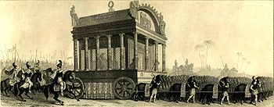
ΘΑΝΑΤΟΣ
Λίγο πριν την αναχώρηση για την Αραβία, στις 2 προς 3 Ιουνίου 323 π.Χ. συμμετείχε σε συμπόσιο έπειτα από το οποίο εκδήλωσε πυρετό, που διήρκεσε και τις επόμενες ημέρες αναγκάζοντάς τον να μεταθέσει την ημερομηνία αναχώρησης. Μετά από μια σύντομη βελτίωση της υγείας του κατέρρευσε ξανά, χωρίς να μπορεί να περπατήσει ή να μιλήσει. Η φήμη ότι είχε ήδη πεθάνει ανάγκασε τους στρατηγούς του να επιτρέψουν σε όλους τους στρατιώτες του να περάσουν από τον κρεβάτι του για να τον αποχαιρετίσουν. Με την συνολική ασθένεια να διαρκεί 10 ημέρες, πέθανε στις 13 Ιουνίου 323 π.Χ..
Σύμφωνα με τις μαρτυρίες, το σώμα του καθαρίστηκε και τοποθετήθηκε σε ένα γυάλινο φέρετρο γεμάτο μέλι.Το σώμα του παρέμεινε στη Βαβυλώνα για δύο έτη, έως και το 321 π.Χ., οπότε και πήρε το δρόμο της επιστροφής για την Ελλάδα ώστε να ταφεί στη Μακεδονία. Ο Πτολεμαίος όμως, μεσολάβησε και απέσπασε το σώμα του Αλέξανδρου ενώ βρισκόταν σε πορεία προς την Μακεδονία, παίρνοντας το στην Αύγυπτο της οποίας ήταν ο κυβερνήτης. Ανάλογα με τις μαρτυρίες, το σώμα του τοποθετήθηκε στη Μέμφιδα αρχικά -με την Αλεξάνδρεια να είναι μόνο ένας μικρός οικισμός την εποχή εκείνη-, και αρκετά αργότερα στην Αλεξάνδρεια όταν αυτή επεκτάθηκε, ή στην Αλεξάνδρεια από την αρχή.

Slide 21
Διαδοχή
Λίγο πριν πεθάνει ρωτήθηκε σε ποιόν αφήνει την βασιλεία του και φέρεται να απάντησε «τῷ κρατίστῳ», δηλαδή «στον ισχυρότερο», ενώ τελικά, σύμφωνα με την Συμφωνία της Βαβυλώνας που ακολούθησε λίγες εβδομάδες αργότερα, την προσωρινή διοίκηση ανέλαβε ο Περδίκκας ως αντιβασιλέας και τυπικά βασιλέας ο Φίλιππος Γ´ Αρριδαίος, ετεροθαλής μεγαλύτερος αδερφός του, ο οποίος υπολειπόταν διανοητικά και ουσιαστικά ελεγχόταν από τον Περδίκκα. Η εν τέλει αποτυχία συμβιβασμού των διαδόχων ή πλήρης επικράτησης ενός από αυτούς, οδήγησε στους πολέμους των Διαδόχων του Μεγάλου Αλεξάνδρου, οι οποίοι διήρκεσαν για περίπου 40 έτη.

Slide 22
Υστεροφημία
Ο Αλέξανδρος θεωρείται ως ένας από τους μεγαλύτερους στρατηγούς όλων των εποχών για τις στρατιωτικές επιτυχίες του, και αποτέλεσε στρατιωτικό πρότυπο για όλους τους μετέπειτα μεγάλους στρατηγούς της ιστορίας.
Επίσης, με την ίδρυση πόλεων και βιβλιοθηκών, και τη συμμετοχή επιστημόνων και γεωγράφων στις εκστρατείες του, άλλαξε την ιστορία του κόσμου με την διάδοση του Ελληνικού πολιτισμού στην Ευρασία και την μίξη του με τις τοπικές παραδόσεις και έθιμα των άλλων πολιτισμών. Κατά την διάρκεια των αιώνων, υπήρξαν πολλοί προσκυνητές της σωρού του στην Αλεξάνδρεια, όπως ο Ιούλιος Καίσαρας, ο Οκταβιανός, και άλλοι
Η συνολική επιρροή του, συχνά τον φέρνει μεταξύ των προσωπικοτήτων με τη μεγαλύτερη επιρροή διεθνώς.

Slide 23
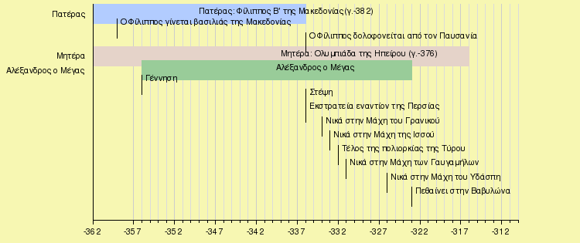
Χρονοδιάγραμμα

Slide 24
Κωνσταντίνος Μπαλούτσος
Ευστάθιος Νταούλας
Λάζαρος Μπούκας

